Slide 2
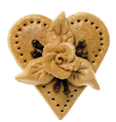
ЧТО МОЖНО СДЕЛАТЬ ИЗ СОЛЕНОГО ТЕСТА?
Настенные украшения;
Забавные игрушки;
Сувениры и сюрпризы;
Детские игры;

Slide 3
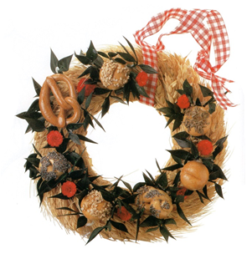
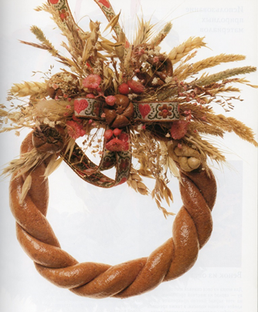
венок

Slide 4
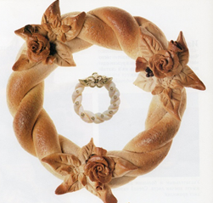
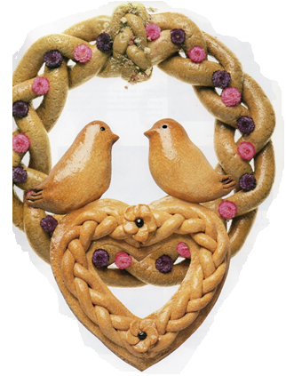
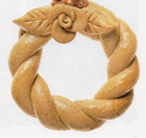

Slide 5
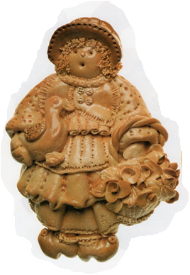
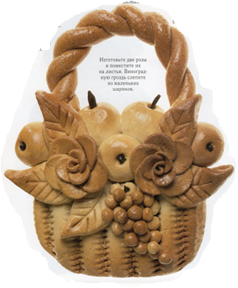
Кухонные украшения

Slide 6
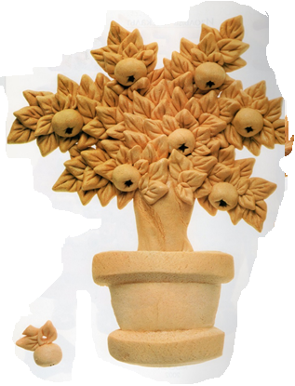

Slide 7
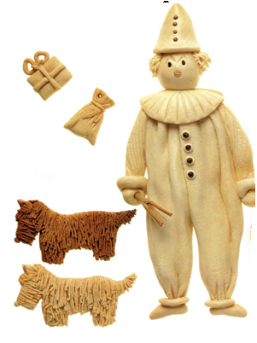
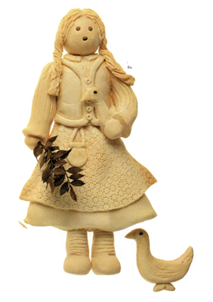
Сюжеты сказок для настенного пано

Slide 8
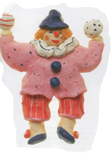
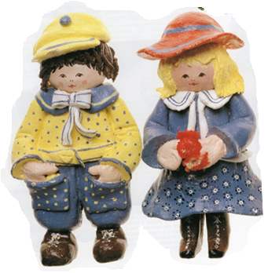

Slide 9
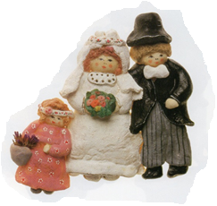

Slide 10
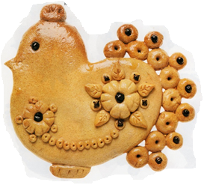

Slide 11
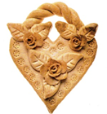
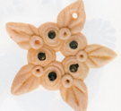
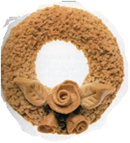
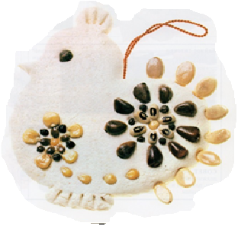
подвески

Slide 12
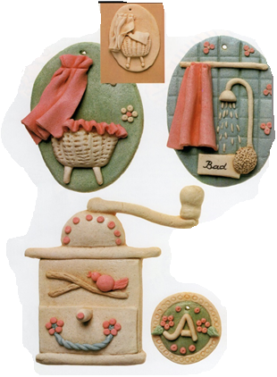
Красочные вывески

Slide 13
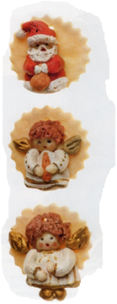
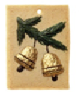
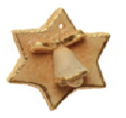
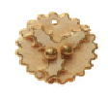
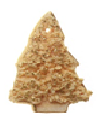
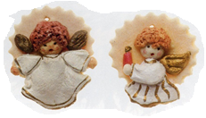
Рождественские украшения

Slide 14
игрушки

Slide 15
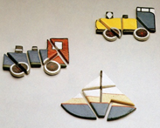
Детские игры. Головоломки.

Slide 16
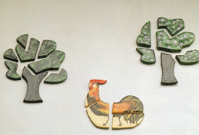

Slide 17
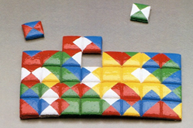
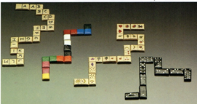
Коломино. Домино.

Slide 18
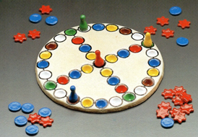
Игра в звездочки

Slide 19
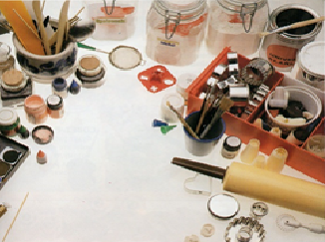
Приготовление соленого теста
Рецептов соленого теста много,
необходимо самим поэкспериментировать и выбрать тот, с которым приятно работать.
Тесто может быть крутым или мягким в зависимости от количества воды и муки. Если во время вымешивания тесто крошится, добавьте немного воды, если же оно прилипает к рукам, нужно добавить муки.
Мука пшеничная — 2 стакана Соль «Экстра» — 1 стакан Вода —3/4 стакана;
Хорошо перемешайте соль и муку, постепенно добавляя холодную воду до получения однородной массы.
Чтобы соленое тесто не рвалось и не крошилось во время лепки, его нужно хорошо вымешивать и разминать, пока оно не станет эластичным.
Совет
Эластичность теста и прочность изделий из него можно повысить, добавив при замешивании 1-2 чайные ложки сухого обойного клея, разведенного в небольшом количестве воды или перемешанного с мукой и солью до того, как добавить воду.

Slide 20
Способы изготовления изделий: вырезание формочками или по шаблону
Существует несколько основных приемов лепки. В основе изготовления практически всех элементов лежат шарик и колбаска.

Slide 21
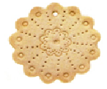
Отпечатки на тесте
Обработка теста предметами домашнего обихода часто дает впечатляющий эффект. Например, расческой можно нанести на тесто ажурный узор, а при помощи разных незатейливых вещиц поверхность изделия можно сделать рельефной.
Рельефные углубления можно сделать, вдавливая в тесто красивые пуговицы, колосья, травы.
Из пуговиц, имеющих красивый рельефный узор, можно изготовить своеобразные печати.

Slide 22
Раскатывание колбасок

Slide 24
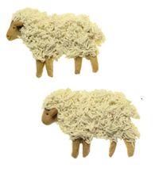
Чесноковыжималка
Если вы воспользуетесь чесноковыжималкой, то из теста получатся кудряшки в форме спагетти. Из них вы сможете сделать для моделей волосы, шерсть и другие декоративные детали.

Slide 25
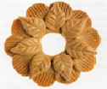
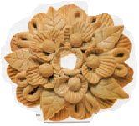
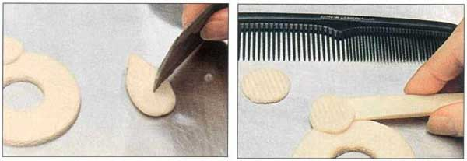
Расческа
Расческой на тесте можно отпечатать ребристый продольный узор, вдавливая ребра ее зубчиков в тесто. Кончиками острых зубцов расчески делают узор из точек.

Slide 26
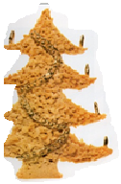
Чайное ситечко
Из теста, пропущенного через чайное ситечко, получается тончайшая «вермишель», если при замешивании теста была использована соль очень мелкого помола.

Slide 27
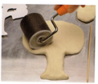
Приемы изготовления деревьев, листьев, цветов
Соединять детали удобно с помощью кисточки и воды. Вода играет роль клея. Нанесите кисточкой небольшое количество воды на поверхности соединяемых деталей и аккуратно прижмите их друг к другу, стараясь не смять. Если воды окажется слишком много, тесто может расползтись.

Slide 28
Изготовление розы

Slide 29
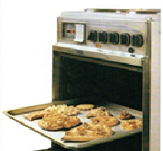
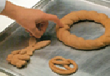
Сушка изделий из теста
Время сушки в духовом шкафу электроплиты
1 час — при t 50°С (При слишком высокой температуре изделие может вздуться,
иногда даже появляются трещины. )
тли
На открытом воздухе при комнатной температуре
Высушить поделку можно на открытом воздухе в сухом месте.
Чем изделие толще, тем понадобится больше времени.
После того как фигурки из соленого теста высушите в духовке, охладите их.
Пока изделия горячие, они очень хрупкие,
На отопительной батарее
Этим способом очень удобно пользоваться зимой, когда батареи
центрального отопления хорошо нагреты. Поделку положите на фольгу

Slide 30
Раскрашивание
Готовые изделия можно раскрасить полностью или частично. Прекрасно смотрятся изделия цвета натурального теста с минимальным использованием красок. Однако если вы хотите полностью раскрасить изделие, рекомендуется использовать акриловые краски. После высыхания они не пачкают рук и не размазываются.
Гуашевые краски тоже могут быть использованы для раскрашивания. В этом случае в гуашь следует добавить немного клея ПВА.

